Slide 1

Progetto e implementazione di un sistema embedded per il controllo di presenza da remoto
Relatore: Prof. Riccardo Berta
Candidato: Laura Triglia

Slide 2



Scopo del progetto
Lo scopo di questo progetto è di creare un sistema in grado di collezionare, inviare e notificare in tempo reale una presenza nuova all’interno di una stanza. Per fare ciò sono stati tre gli strumenti principali attorno ai quali si è sviluppato il progetto
MEASURIFY
SISTEMA HARDWARE
API MEASURIFY
APPLICAZIONE CON NOTIFICHE PUSH

Slide 3
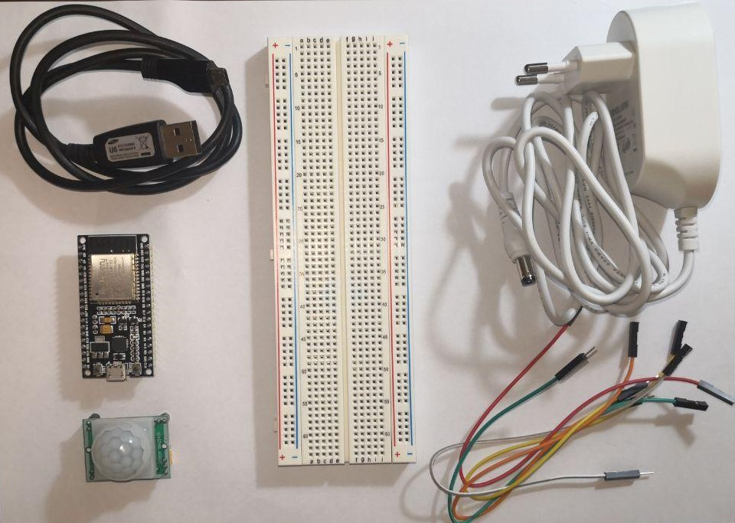
Schema Hardware
Per soddisfare le caratteristiche di base era necessario avere un sensore che catturasse la presenza e una connessione Wi-FI che permettesse il collegamento tra sensore e Measurify. Sono stati quindi scelti:
SENSORE PIR
SCHEDA WI-FI ESP32
oltre ovviamente dei componenti elettronici di base, quali una breadboard, un alimentatore e dei jumper M-F. Tutto il sistema hardware è stato programmato in un ambiente Arduino

Slide 4
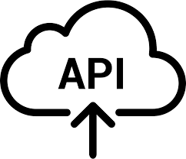
Measurify
L’ API Measurify è un’ API di tipo REST, ovvero è un’API che segue i criteri REST. È un insieme di funzionalità che un server mette a disposizione perchè siano usate da altri server o da altri software
L’ API Measurify si basa su alcuni concetti:
THING: è una «cosa» su cui si sta facendo una misurazione
FEATURE: si tratta di che cosa si sta misurando
DEVICE: si tratta di un dispositivo che può misurare una certa feature su una determinata thing
MEASUREMENT: si tratta di una misura effettuata da un device per una certa dimensione feature su una determinata thing

Slide 5
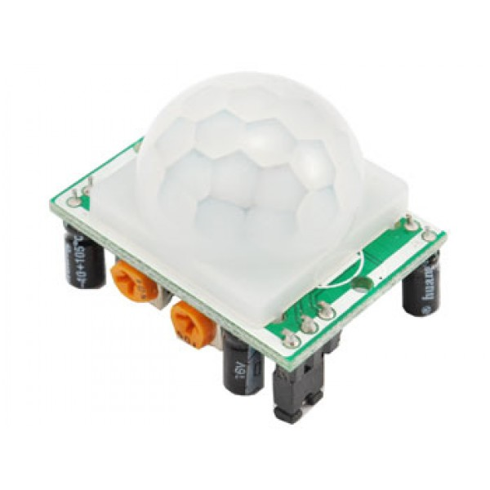
Come realizzare la comunicazione tra hardware e Measurify?
Edge engine è un’applicazione scritta in codice C standard e può essere compilata per board con microcontrollore, come Arduino, o per piattaforme desktop, come Linux, Windows e MacOS.
EDGE ENGINE
MEASURIFY
Avvalersi di uno strumento come Edge Engine è stato di molto aiuto nella programmazione del sistema. Tale libreria ha permesso di semplificare, da parte di noi utilizzatori, la comunicazione tra Measurify e il sensore.

Slide 6
Quali sono gli obiettivi nella progettazione dell’applicazione?
L’applicazione deve rispondere a due caratteristiche principali
ACCESSO A MEASURIFY
NOTIFICHE PUSH
Tramite la schermata di Login, l’utente fa l’accesso alla propria area riservata di Measurify, attraverso le proprie credenziali. Una volta che l’accesso è andato a buon fine, l’applicazione ha ottenuto il token per l’ambiente Measurify. Tramite request HTTP fatte a Measurify, l’applicazione è in grado di mostrare il body dell’area riservata
Attraverso il servizio di Google, Firebase Cloud Messaging, sono state implementate le notifiche push, fondamentali per ricevere le notifiche in tempo reale. Le notifiche push permettono di ricevere la notifica di una nuova presenza nonostante l’applicazione non sia attiva

Slide 7
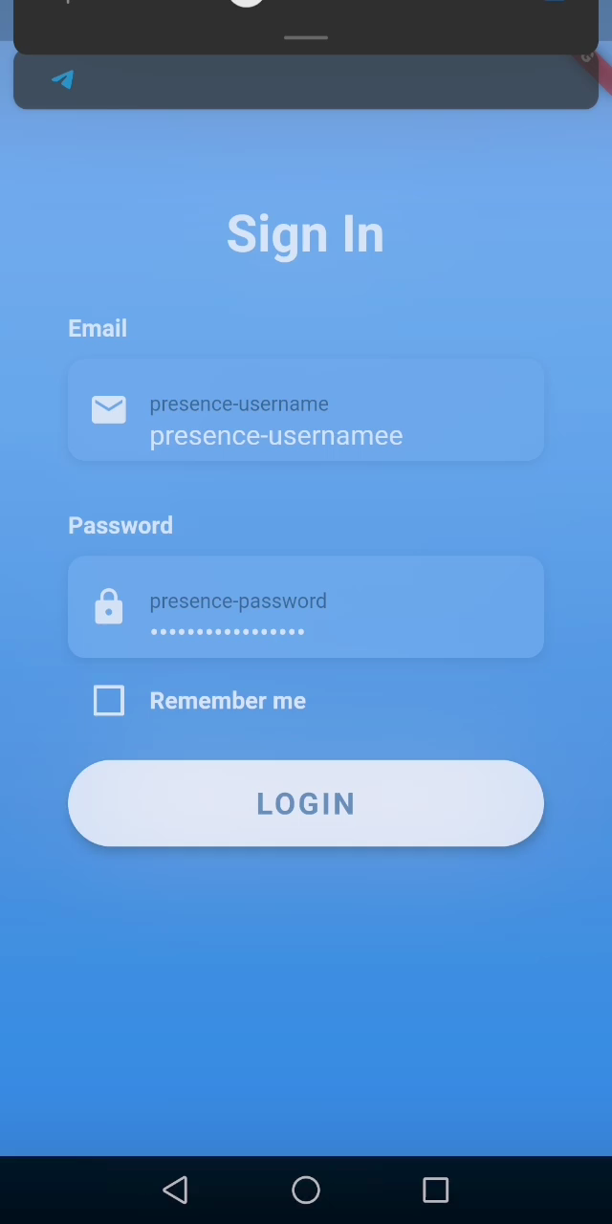
Strumenti base per l’applicazione
La creazione dell’applicazione è stata possibile tramite lo strumento FLUTTER: è un frame-work opensource creato da Google per la creazione di interfacce native per Android e iOS.
L’applicazione è stata pensata e realizzata su due livelli:
LOGIN: permette l’accesso a Measurify e nel caso di credenziali errate non permette l’accesso
HOME e SETTING:
HOME: mostra le stanze attive e tramite un bottone, mostra la history delle presenze collezionate
SETTING: permette di sottoscrivere una subscription, necessaria a Measurify per attivare le notifiche push sul dispositivo scelto

Slide 8
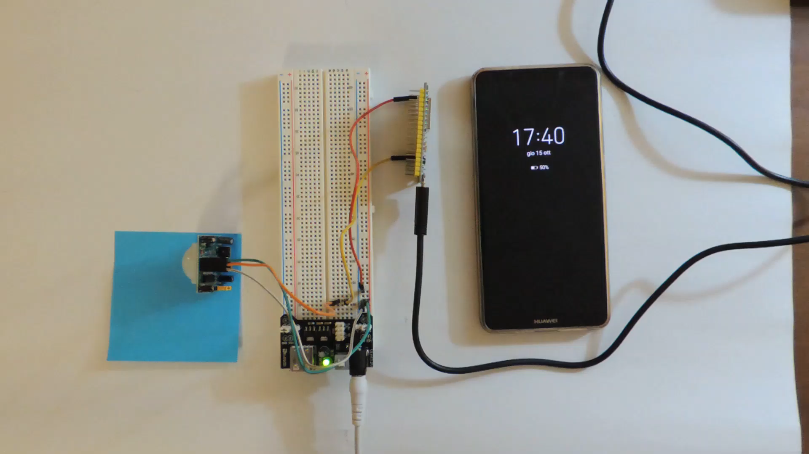
Dimostrazione del funzionamento

Slide 9
Conclusioni
Il sistema ha risposto a tutte le caratteristiche che abbiamo considerato, tuttavia alcuni aspetti sono stati trascurati e ci sono sicuramente delle implementazioni possibili che migliorerebbero il sistema stesso.
I consumi sono un aspetto che è stato consciamente trascurato, ma sicuramente nell’ottica di rendere questo progetto funzionale dovrebbero essere presi in considerazione
Il progetto può essere migliorato e ampliato. Un primo esempio di miglioramento sarebbe l’implementazione di una videocamera che mostri cosa succede nella stanza nel momento in cui una nuova presenza viene collezionata. Si potrebbe anche pensare di aggiungere un componente hardware che, rilevata una nuova presenza, attivi un segnale acustico.

Slide 10
Grazie per la vostra attenzione.

